Slide 1
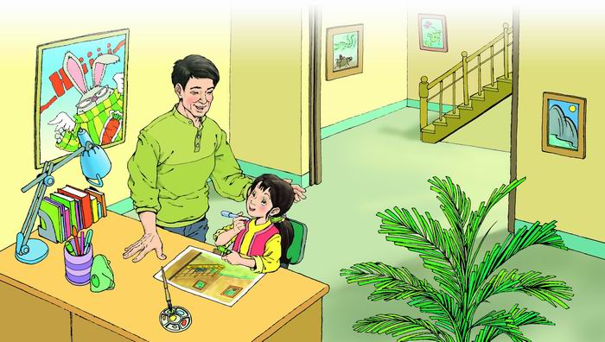
25 玲 玲 的 画

Slide 2
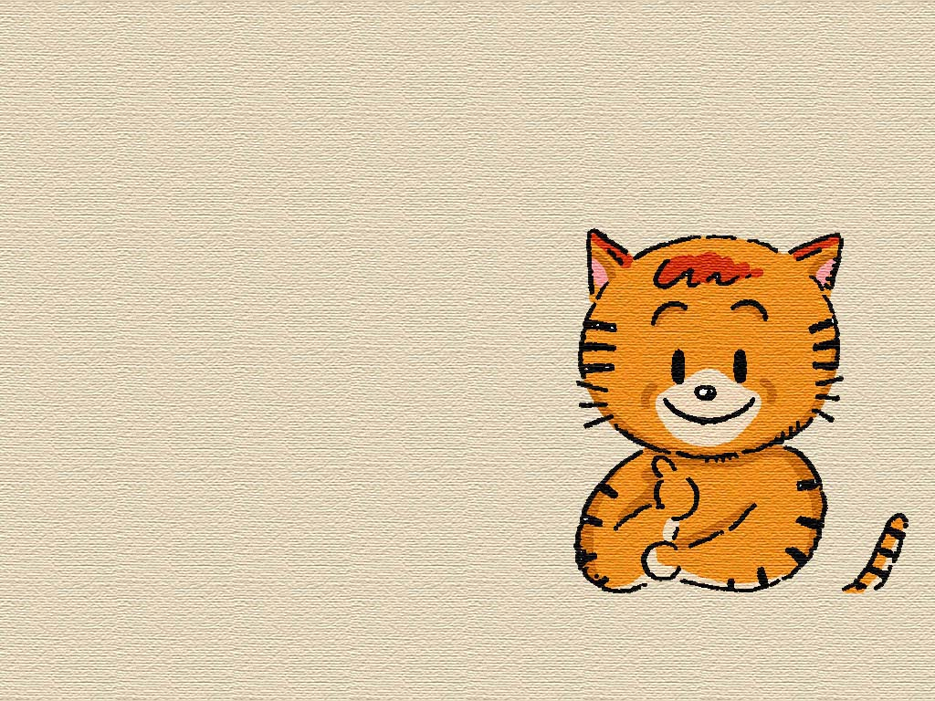
玲 详 幅
奖 催 叭
脏 筋
líng
xiáng
fú
jiǎng
cuī
bā
zāng
jīn

Slide 3
玲玲 端详 一幅画
评奖 催人 叭的一下
弄脏 动脑筋

Slide 4
A、玲玲满意地端详着自己画的《我家的一角》。这幅画明天就要参加评奖了。
B、“玲玲，时间不早了，快去睡吧！”爸爸又在催她了。
C、就在这时候，水彩笔叭的一下掉到了纸上，把画弄脏了，玲玲哇地哭了起来。
D、只要肯动脑筋，坏事往往能变成好事。

Slide 5
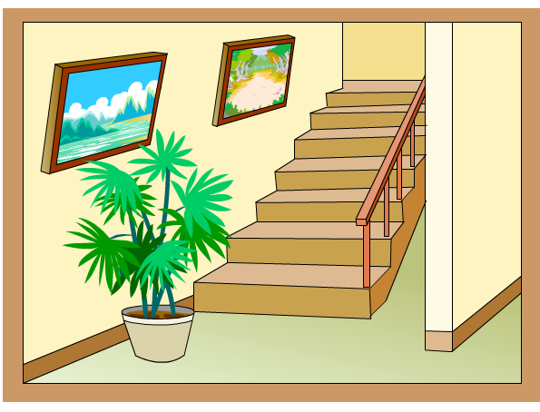
玲玲满意地端详着自己画的《我家的一角》。这幅画明天就要参加评奖了。

Slide 6
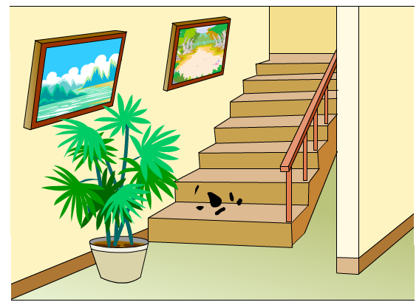
就在这时候，水彩笔叭的一下掉到了纸上，把画弄脏了，玲玲哇地哭了起来。

Slide 7
“我的画脏了，另画一张也来不及了。”

Slide 8
爸爸仔细地看了看，说：“别哭，孩子。在这儿画点儿什么，不是很好吗？”

Slide 9
玲玲想了想，拿起笔，在弄脏的地方画了一只小花狗。小花狗懒洋洋地趴在楼梯上。玲玲满意地笑了。

Slide 10
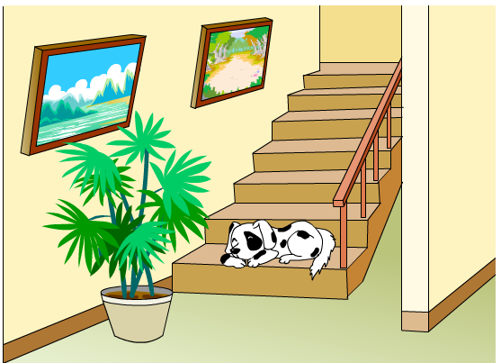
小花狗懒洋洋地趴在楼梯上。
玲玲满意地笑了。

Slide 11
玲玲满意地端详着自己画的《我家的一角》。这幅画明天就要参加评奖了。
小花狗懒洋洋地趴在楼梯上。玲玲满意地笑了。

Slide 12


Slide 14


Slide 15

小组交流：
这样的事我也遇到过......

